Slide 1
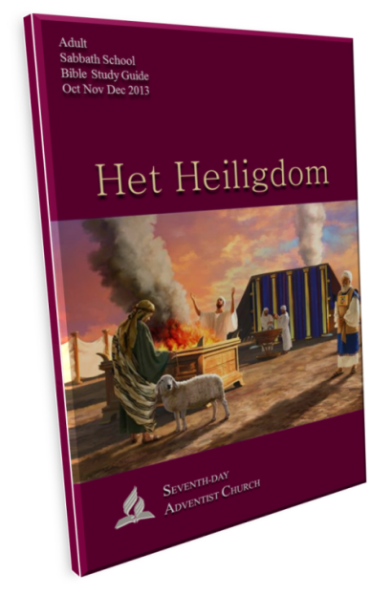
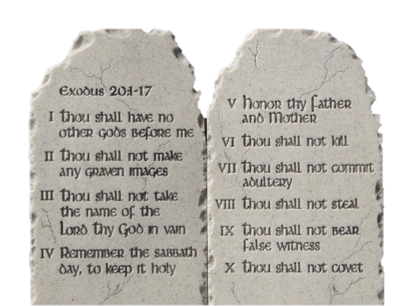
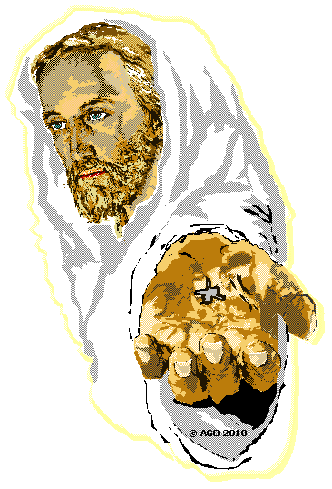
Zevende –Dags – Adventisten
SABBAT SCHOOL
Het Hemelse Heiligdom
“Gods woonplaats...”
Gezegende Sabbat
SABBAT NOVEMBER 23 - 2013
08

Slide 2
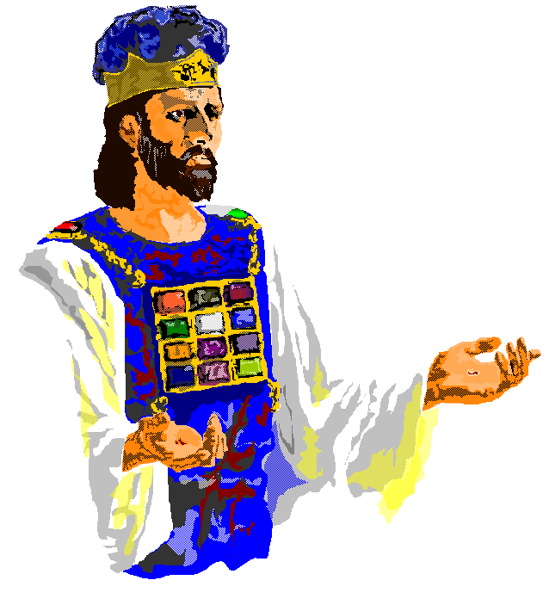
HET HEILIGDOM : Christus, onze priester
Christus, Onze
Priester
LES 8
November 16 – November 23 2013
08

Slide 3
HET HEILIGDOM : Christus, Onze Priester
Christus, Onze Priester
LES 8
Kerntekst:
“De kern van mijn betoog is dat wij een hogepriester hebben die in de hemel plaatsgenomen heeft aan de rechterzijde
van de troon van Gods majesteit en
die de dienst vervult in het ware
heiligdom, de tent die door de Heer
en niet door mensenhanden
is opgericht’ (Hebreeën 8:1, 2).
Sabbatmiddag – November 16
08

Slide 4
HET HEILIGDOM : Christus, Onze Priester
Christus, Onze Priester
LES 8
Christus begon aan een nieuwe fase van het verlossingsplan nadat hij was opgestaan en vervolgens was opgestegen naar het hemelse heiligdom.
Deze week zullen we Jezus’ dagelijkse
dienstwerk bestuderen, en
enkele gevolgen van zijn
werkzaamheden voor ons
bekijken.
Sabbatmiddag – November 16
08

Slide 5
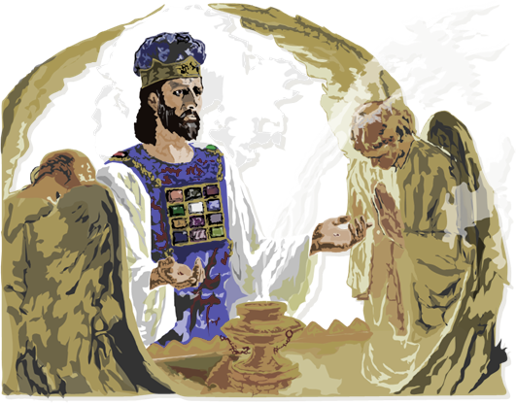
HET HEILIGDOM : Christus, Onze Priester
Onze Hogepriester
LES 8
Hebreeën is het nieuwtestamentische boek waarin het meest over Christus als priester gesproken wordt.
Het boek Hebreeën tekent
Christus
als de nieuwe Hogepriester.
Op welke manieren vervult Christus het door God beloofde priesterschap naar de ordening van Melchisedek?
Zondag – November 17
08

Slide 6
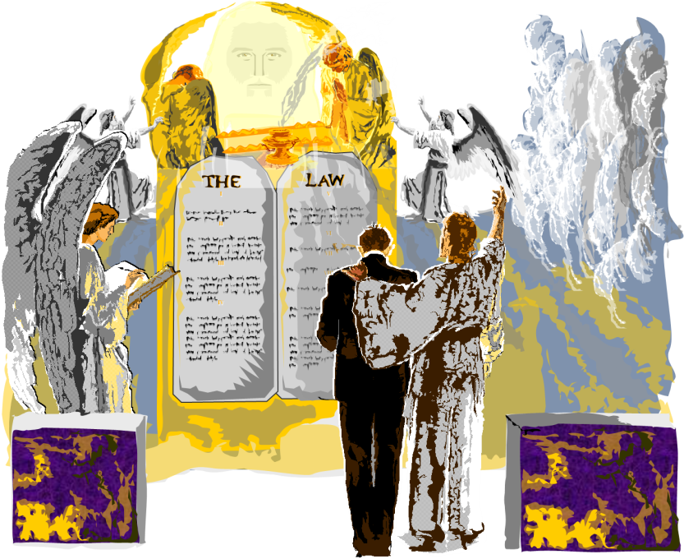
HET HEILIGDOM : Christus, Onze Priester
Advocaat en Verdediger
LES 8
Het griekse woord paraklètos is een aanduiding voor een juridisch medewerker of advocaat, iemand die ten behoeve van iemand anders optreedt als
‘verdediger’. Jezus is onze
advocaat en hij verdedigt
ons, omdat er anders voor
ons geen hoop zou zijn.
onze advocaat is
‘rechtvaardig’. Dat geeft
ons de verzekering dat
de Vader naar de voor-
spraak van Christus luistert,
want Christus zou niets kunnen doen wat
zijn rechtvaardige Vader van de hand zou wijzen.
Maandag – November 18
08

Slide 7
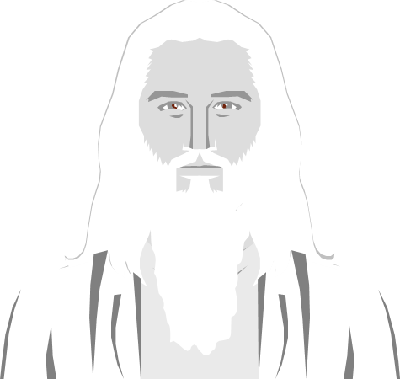
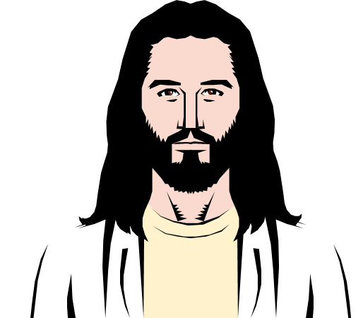
HET HEILIGDOM : Christus, Onze Priester
Bemiddelaar
LES 8
Christus wordt de
enige bemiddelaar
tussen God en
mens genoemd.
Er is niet nog zo iemand, omdat een dergelijk persoon in feite niet nodig is.
Dinsdag – November 19
08

Slide 8
HET HEILIGDOM : Christus, Onze Priester
De Hooggeplaatste Hogepriester
LES 8
Jezus is de ‘hooggeplaatste hogepriester’ (‘Hebr 4:14). Hij staat boven alle hogepriesters en aardse machthebbers. De Bijbel
schrijft een aantal eigenschappen
aan Jezus als hooggeplaatste
hogepriester toe:
Barmhartig en betrouwbaar;
Bij ons;
Boven ons;
Net als ons;
Voor ons.
Woensdag – November 20
08

Slide 9
HET HEILIGDOM : Christus, Onze Priester
De Hooggeplaatste Hogepriester
LES 8
Jezus is ‘voor ons’ in de hemel.
Wat betekent dat?
Hoe kun je enig vertrouwen en
gevoel van veiligheid aan deze
heerlijke waarheid ontlenen?
Woensdag – November 20
08

Slide 10
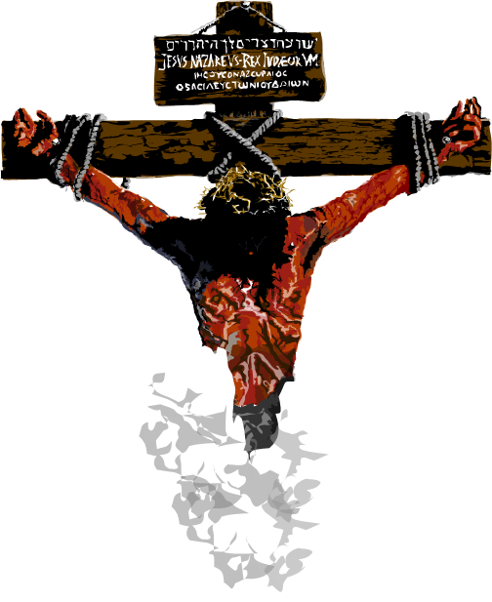
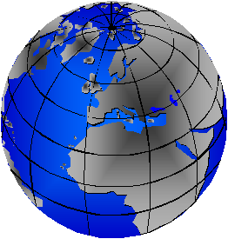
HET HEILIGDOM : Christus, Onze Priester
De Hooggeplaatste Hogepriester
LES 8
Kijk om je heen naar de wereld, kijk naar de schade die de zonde heeft aangericht, de pijn, het verlies,
de angst, de hopeloosheid.
Hoe kunnen we dagelijks en van
moment tot moment leren ons vast te klampen aan Jezus als de enige oplossing voor het zonde probleem in ons leven?
Donderdag – November 21
08

Slide 11
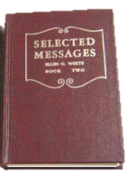
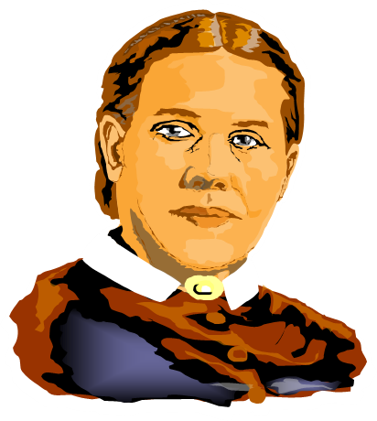
HET HEILIGDOM : Christus, Onze Priester
Verdere Studie
LES 8
“Het geweten kan van veroordeling worden bevrijd. Door geloof in het bloed van Christus Jezus kan
iedereen in hem volmaakt gemaakt
worden. Dankzij God hebben we niet te
maken met onmogelijkheden. we mogen
aanspraak maken op heiliging. We mogen
ons verheugen in de gunst van God. Het
is niet de bedoeling dat we ons druk
maken over wat Christus en God van
ons vinden, maar wel over wat God
van Christus, onze plaatsbekleder,
vindt’.
Ellen G. White, Selected Messages
book 2, pp. 32, 33.
Vrijdag – November 22
08

Slide 12
HET HEILIGDOM : Christus, Onze Priester
Verdere Studie
LES 8
Gespreksvragen:
Sta stil bij het laatste hierboven genoemde citaat van
Ellen G. White. Bekijk in het bijzonder de regel:
‘Het is niet de bedoeling dat we ons druk maken over wat Christus en God van ons vinden, maar wel over wat God van Christus, onze plaatsbekleder, vindt.’
Hoe helpen deze woorden ons
te begrijpen wat daarvóór staat,
als zij het heeft over ‘volmaakt
gemaakt’ in Christus Jezus?
Vrijdag – November 22
08

Slide 13
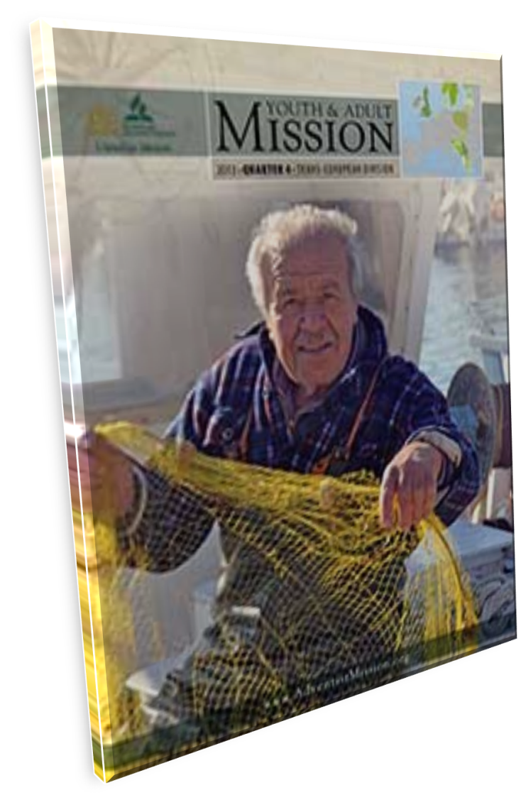
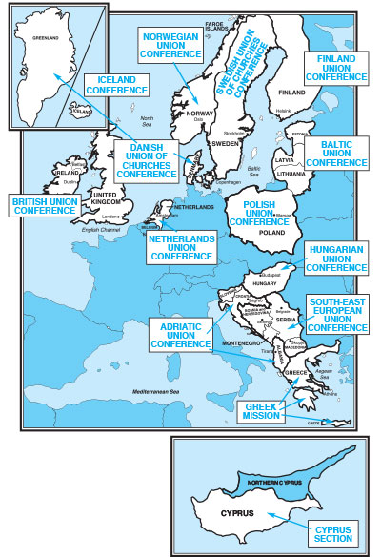
Zevende –Dags – Adventisten
SABBAT SCHOOL
SABBAT NOVEMBER 23 - 2013

Slide 14
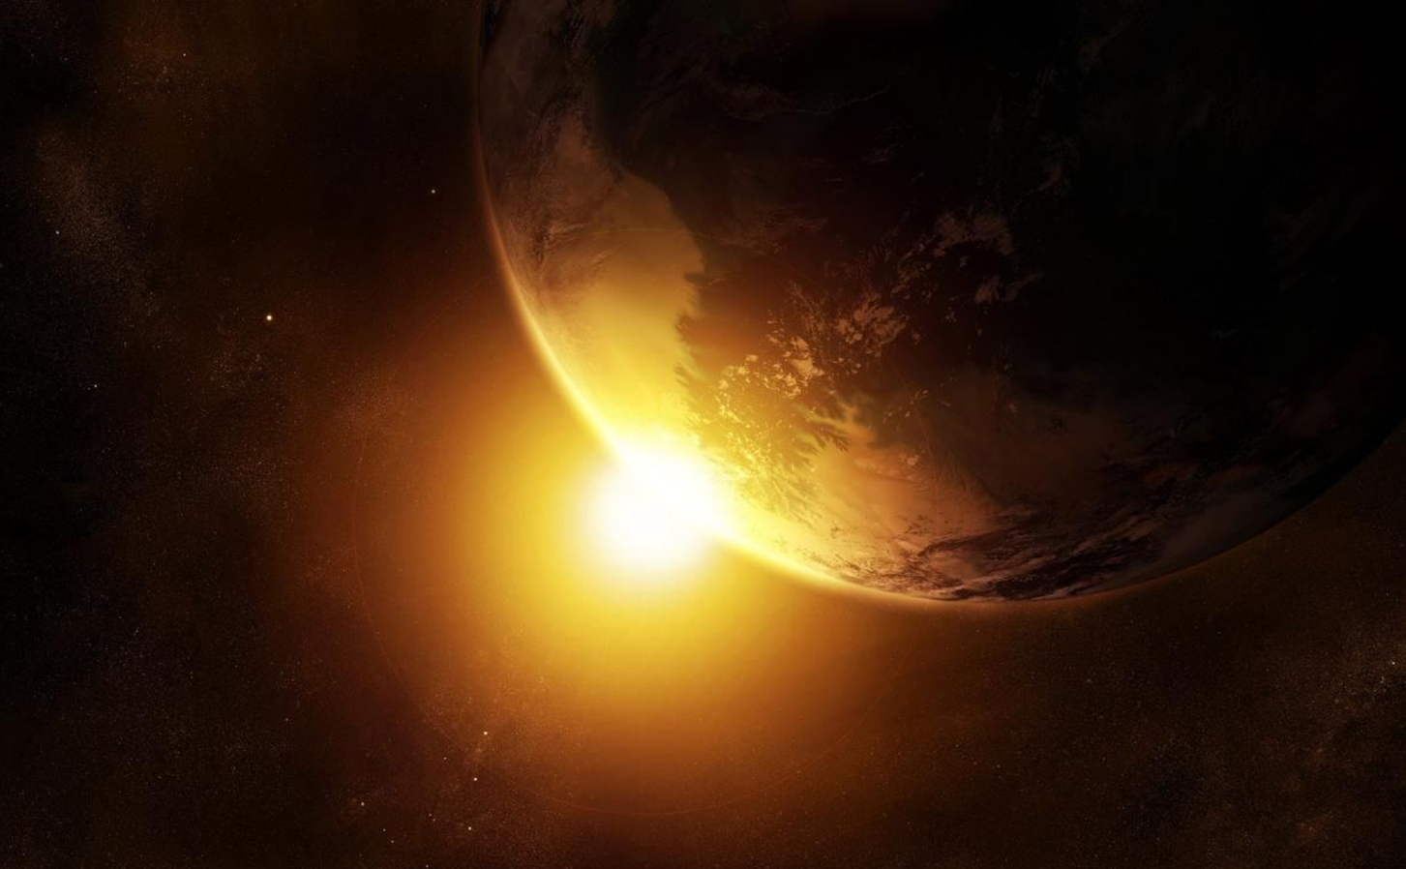
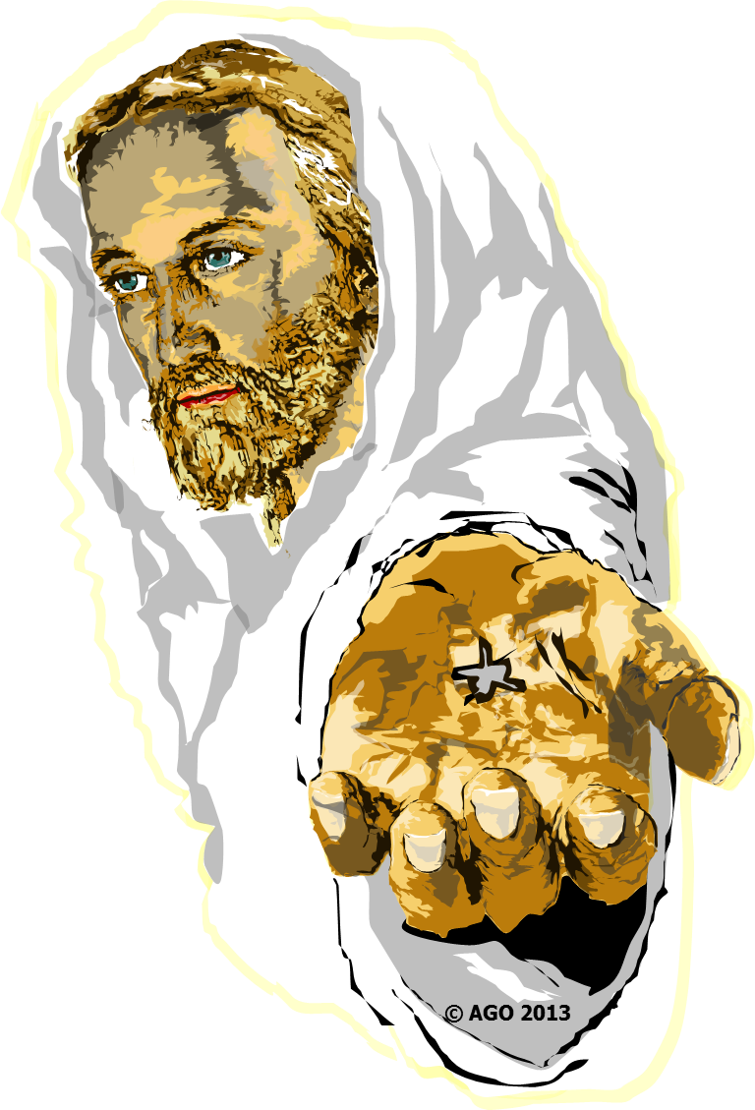
Zevende –Dags – Adventisten
SABBAT SCHOOL
4e Kwartaal 2013
Een Gezegende Sabbat
08

